Slide 1
DISEÑO PARA COMPROBACIÓN
Proyecto 3-4
Ronny Zarate
Daniel Martinez

Slide 2
Agenda
Introducción
JTAG
MBIST
Boundary SCAN
Testbench
Conclusiones

Slide 3
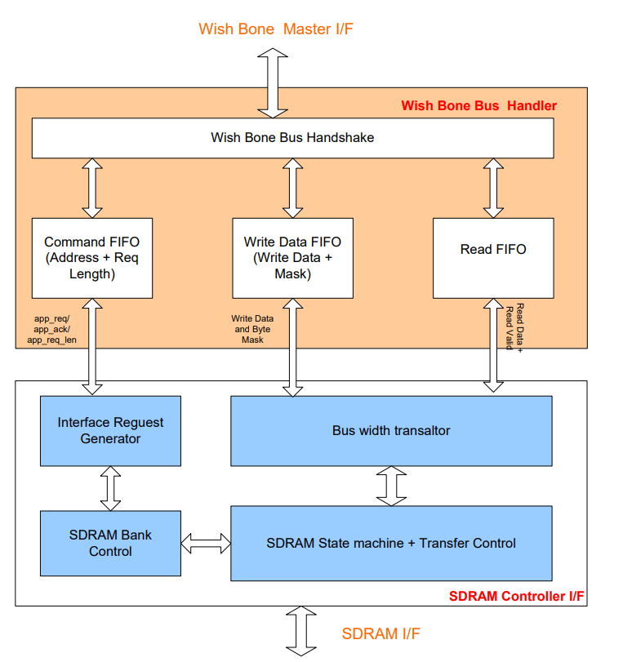
DUV a verificar
El DUV a verificar consiste en dos módulos o capas: (1) el adaptador de memoria o el controlador de memoria, y (2) el adaptador de Wishbone.

Slide 4
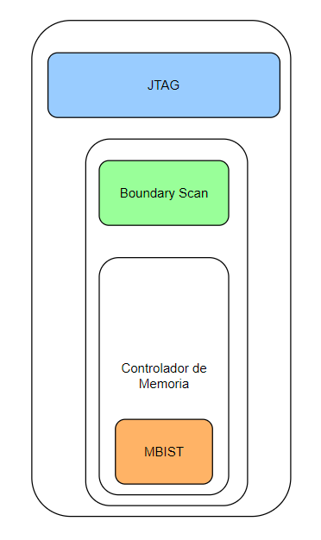
Descripción de la jerarquía de verificación
Para efectos de verificación, se seguirá una verificación de unidad, dado que el DUV a verificar generalmente se localiza en algún subsistema y se comunica a nivel de bus. Por ende, se debe seguir la verificación del módulo de SDRAM como una unidad.

Slide 5
JTAG
Controlador TAP: Este módulo dirige las acciones necesarias para ejecutar en el registro de instrucciones, esto por medio de datos serializados en los pines:
TDI (Test Data Input)
TDO (Test Data Output)
TCK (Test Clock)
TMS (Test Mode)
TRST( Test Reset) *Opcional
El controlador, es una máquina de estados, la cual dependiendo de por ejemplo el pin TMS, se pasa de un modo a otro.

Slide 6
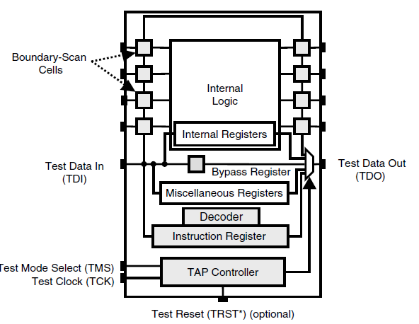
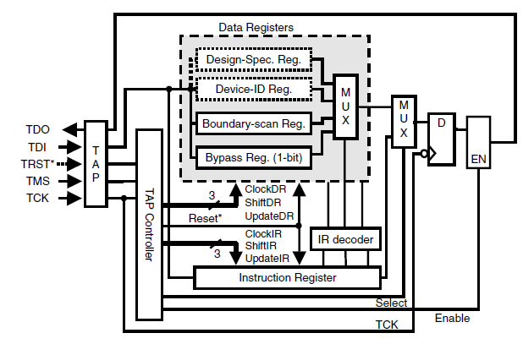
JTAG

Slide 7
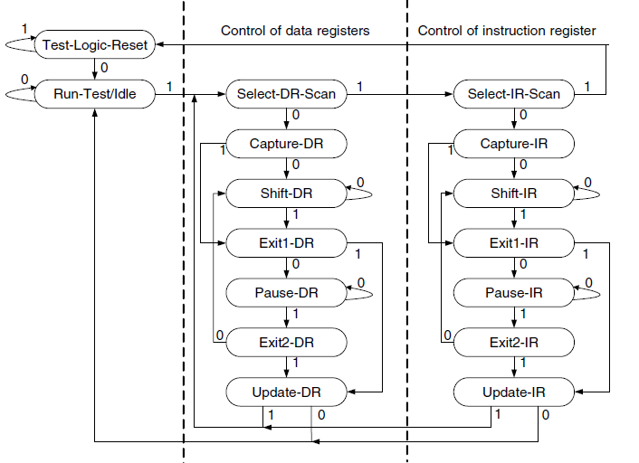
JTAG
La máquina de estados de este módulo se comporta como la figura, donde se observa que el mismo consisten 16 estados diferentes, en donde toda la instrucción se recibe en el TDI, y esto por medio de corrimientos ingresa al registro de instrucciones. Luego la instrucción es decodificada, para poder ser ejecutada. De igual manera en por medio del TDI, se puede agregar el patrón de prueba. Cuando se ejecuta la prueba los resultados son guardados en el registro de datos y expuestos en el pin TDO.

Slide 8

JTAG

Slide 9
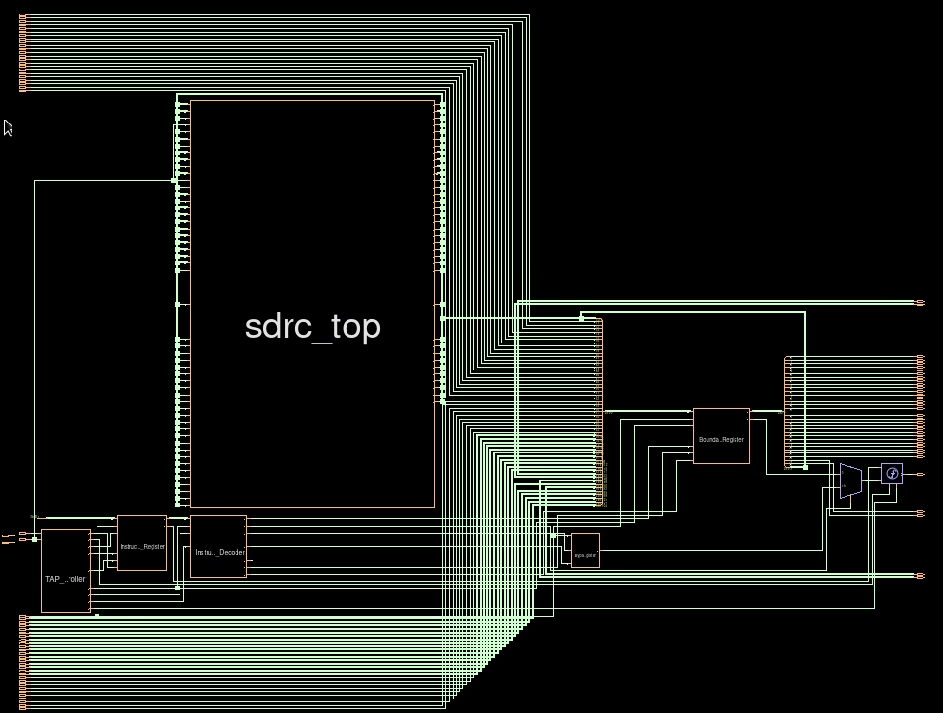
JTAG

Slide 10
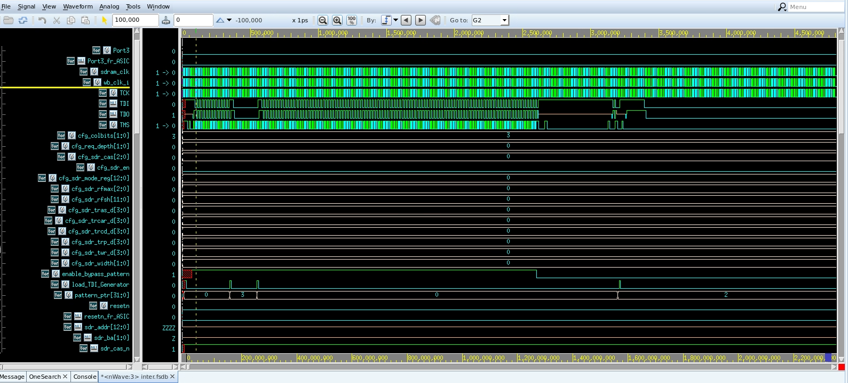
JTAG

Slide 11
MBIST
Son circuitos de “Built it in self test” dedicado a memorias
Con este se puede correr patrones de escritura y lectura en la memorias, para probar funcionamiento
Los componentes básicos son:
Controlador
Generador de patrones
Generador de direcciones
Comparador

Slide 12
MBIST
Configuraciones
MODOS
IDLE, se desactiva el modo bist, por lo que el FIFO asincrónico puede funcionar normalmente
AUTOCHECK, se prueba de forma automática el FIFO asincrónico, en este caso se recorre toda la memoria.
DEBUG, se prueba de forma automática el FIFO asincrónico, en este caso se recorre toda la memoria, pero se guarda el dato en la posición de memoria especificada en la dirección.
PATRONES
Todo en 0, Se prueba que toda o solo una posición de memoria sea 0
Todo en 1, Se prueba que toda o solo una posición de memoria sea 1
Checkboard, Se prueba que toda o solo una posición de memoria tenga un patron intercalado de 0 y .
LSFR, Se utiliza un generador pseudo-random con el fin de ingresar patrones aleatorios a partes o a toda la memoria

Slide 13
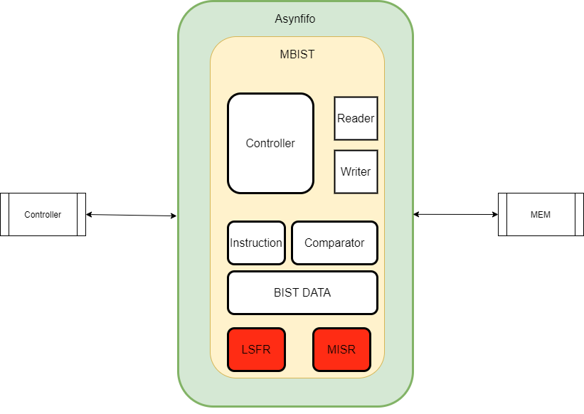
MBIST
Módulos

Slide 14
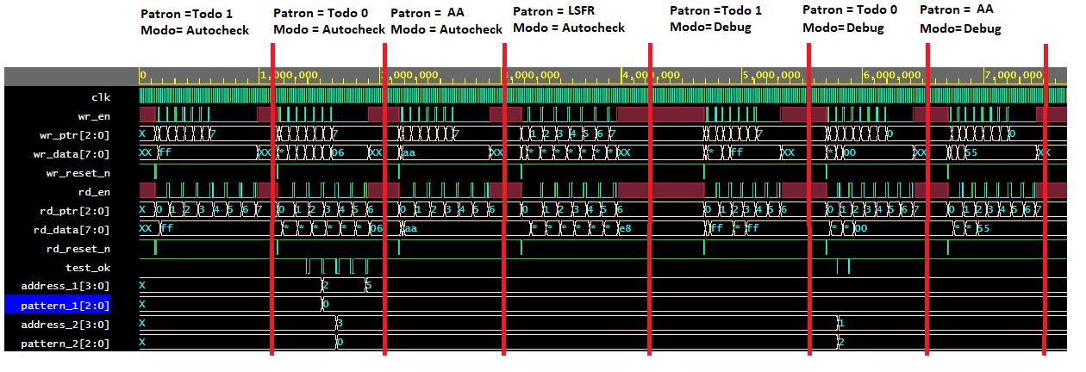
MBIST
Simulación

Slide 15
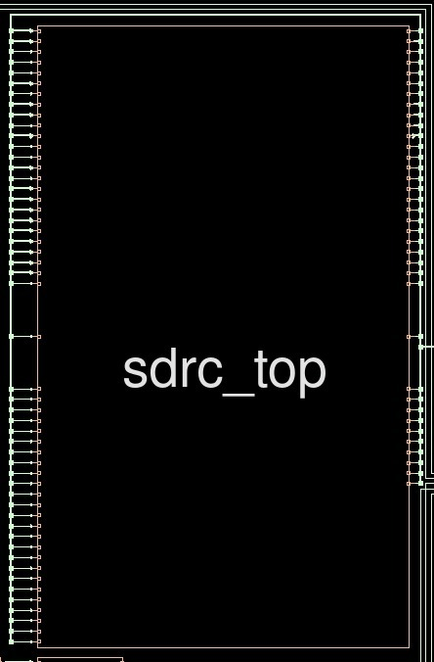
Boundary Scan
Consiste en agregar diferentes celdas de Boundary Scan, con el fin de agregar patrones por medio de datos serializados en bus, controlador por comandos en el JTAG.
Se necesito un bus de 253 bits

Slide 16
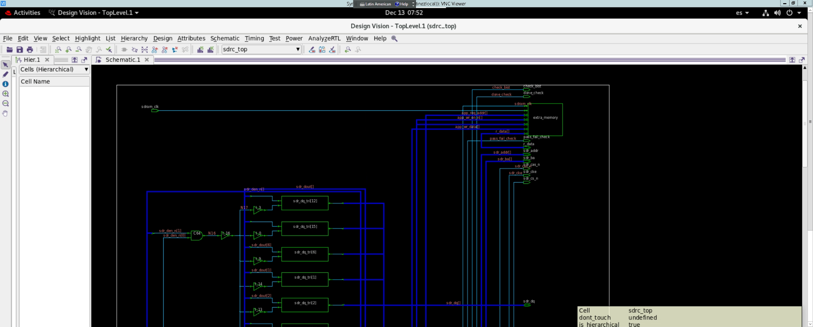
Extra DFX

Slide 17
Testbenches

Slide 18
Gracias

